Slide 1
Budowanie rozwiązań opartych na chmurze obliczeniowej. Wirtualizacja i zarządzania zasobami oparte o podejście chmurowe. Rozwiązania dostawców – przegląd
dr inż. Arkadiusz Harasimiuk

Slide 2
Budowanie rozwiązań opartych na chmurze obliczeniowej. Wirtualizacja i zarządzania zasobami oparte o podejście chmurowe. Rozwiązania dostawców – przegląd
Kontynuacja wykładu o podstawach rozwiązań chmurowych
Podejście organizacyjne do wdrażania projektów chmurowych
Mikroserwisy i konteneryzacja
Wirtualizacja
Porównanie rozwiązań chmurowych dostawców w kluczowych funkcjonalnościach

Slide 3
Budowanie rozwiązań opartych na chmurze obliczeniowej
Cele strategii chmurowej
Określenie kroków i odpowiedzialności związanej z wykorzystaniem rozwiązań opartych o chmurę
Zapewnienie w organizacji sposobu podejmowania decyzji w zakresie weryfikacji możliwości wykorzystania chmury w odniesieniu do kierunków rozwoju technologii oraz strategicznych celów biznesowych
Przygotowanie "mapy drogowej" wdrożenia chmury
Zdefiniowanie głównych projektów, wskaźników celów, ukierunkowanych na dostarczanie nowych usług oraz ciągłą integrację
Przykład z rynku polskiego:
PKO BP – Road To Cloud
https://bankomania.pkobp.pl/wydarzenia/aktualnosci/pko-bank-polski-na-drodze-do-chmury/

Slide 4
Budowanie rozwiązań opartych na chmurze obliczeniowej
1. Ustalenie celów biznesowych
Określenie co firma chce osiągnąć dzięki przejściu do chmury.
W ramach definiowania cele biznesowe powinny spełniać reguły SMART: są konkretne (specific), mierzalne (measurable), uzgodnione (agreed upon), realistyczne (realistic) i określone w czasie (time-specific).
Zgodność celów z ogólną strategią firmy.
Opracowanie strategii chmurowej nakłada na firmę konieczność dopasowania strategicznych celów biznesowych do docelowych rozwiązań w zakresie architektury IT, metod mierzenia efektów i kluczowych inicjatyw podejmowanych w firmie.
Zdefiniowanie strategicznych celów wdrożenia chmury. Migracja do chmury powinna zapewnić rozwiązanie istniejących problemów lub wyzwań. Cele jakie firmy chcą osiągnąć inwestując w rozwiązania cyfrowe:
Szybsze wdrożenie nowych usług, produktów lub modelu biznesowego
Osiągnięcie doskonałości operacyjnej
Pozyskiwanie i utrzymywanie nowych klientów
Usprawnienie procesów decyzyjnych
Uzyskanie przewagi konkurencyjnej
Przetrwanie firmy

Slide 5
Budowanie rozwiązań opartych na chmurze obliczeniowej
2. Określanie bieżącego kontekstu biznesowego
Etap analizy dedykowany do określenia makroekonomicznego kontekstu prowadzenia biznesu.
Efekt - wyznaczenie kierunku działalności i zdefiniowanie chmurowych potrzeb, wynikających ze strategicznych celów. Można się spodziewać luk pomiędzy obecnymi możliwościami a tymi, które są wymagane w celu migracji przedsiębiorstwa do chmury.
Narzędzia i techniki, które są przydatne do analizy kontekstu biznesowego:
Burze mózgów z udziałem zarówno interesariuszy, decydentów, jak i specjalistów IT w celu określenia i oceny wpływu adopcji chmury.
Analiza SWOT zastosowana do oceny strategii chmurowej. Może być wykorzystana do stworzenia macierzy różnych modeli wdrażania
chmury i analizy stopnia, w jakim spełniają one potrzeby biznesowe firmy. Analiza SWOT pomaga również ocenić obecny system informatyczny oraz wykorzystać jego mocne strony i możliwości w celu przezwyciężenia słabości i zagrożeń. Dodatkowo analiza SWOT ułatwia ocenę działalności firmy i pomaga określić obszary, które wymagają poprawy.
Analiza łańcucha wartości pomaga określić, jakie są podstawowe działania, generujące największą wartość dla klienta i czy chmura poprawia skuteczność i wydajność procesów.

Slide 6
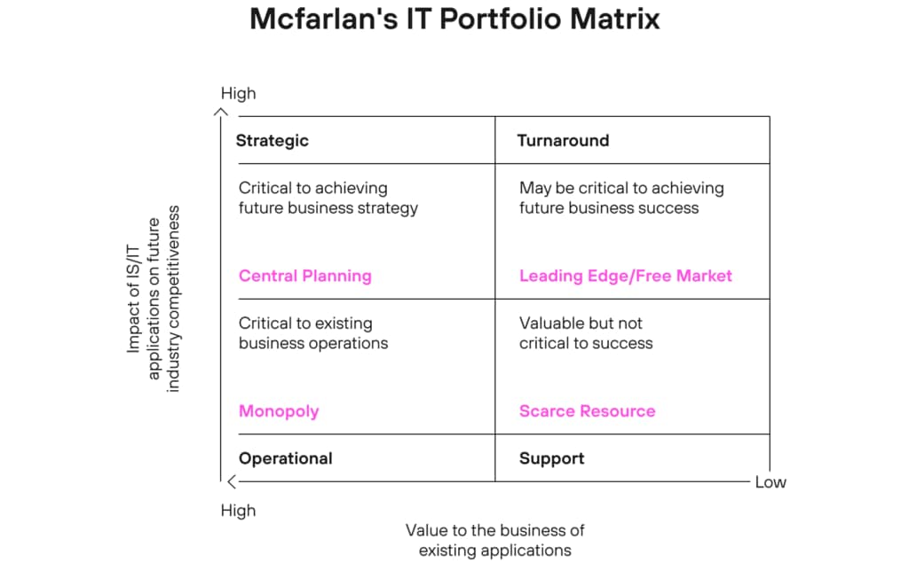
Budowanie rozwiązań opartych na chmurze obliczeniowej
3. Ocena aktualnego stanu architektury IT
Cel – opisanie biznesowej architektury IT poprzez określenie jej dojrzałości technicznej oraz elementów, które należy poprawić lub dostosować w celu sprawnego wdrożenia chmury.
Analiza architektury IT - elementy:
Ocena architektury korporacyjnej IT, aplikacji, infrastruktury, interfejsów, polityk zarządzania danymi, itp.
Ocena długu technicznego spowodowanego wyborem rozwiązań o ograniczonej funkcjonalności zamiast lepszych, których wdrożenie zajęłoby więcej czasu.
Proponowana technika - macierz IT McFarlana.
Macierz IT McFarlana określa strategiczny wpływ aplikacji IT, czyli w tym przypadku usług w chmurze, na obecną i przyszłą konkurencyjność branży. Cała istniejąca infrastruktura w firmie może być skategoryzowana zgodnie z macierzą IT McFarlana.

Slide 7
Budowanie rozwiązań opartych na chmurze obliczeniowej
4. Analiza stanu przyszłego/docelowego
Cel - opracowanie wizji architektury organizacji opartej na chmurze z odniesieniem do biznesowych i technologicznych aspektów użycia chmury.
Do wykonania analiza wpływu zmiany na procesy i operacje biznesowe.
Migracją do chmury jest związana z wymogami bezpieczeństwa, które zawężają wybór platform chmurowych i architektury potrzebnej do wdrożenia chmury. Analiza powinna objąć opcje uwierzytelniania, identyfikacji, poufności i możliwości kontroli.
Narzędzia pomocne w określeniu potrzebnego rozwiązania chmurowego:
Modelowanie i analiza przypadków użycia - wykorzystywane do określenia wymagań stawianych rozwiązaniu chmurowemu i dostawcy chmury.
Ocena wartości biznesowej i korzyści - umożliwia kwantyfikację zalet i wad różnych rozwiązań chmurowych, dając podstawę do wybóru konkretnego rozwiązania po ocenie z punktu widzenia korzyści finansowych (oszczędności kosztów) i niefinansowych (ryzyko operacyjne).

Slide 8
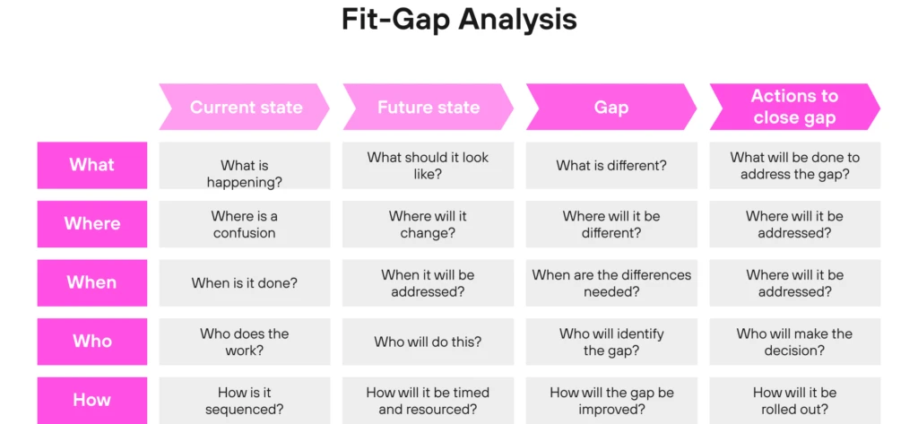
Budowanie rozwiązań opartych na chmurze obliczeniowej
5. Analiza luk i planowanie działań Analiza luk - identyfikacja luk i zależności w proponowanych rozwiązaniach chmurowych w celu upewnienia się, że nie ma barier, które uniemożliwią albo utrudnią wdrożenie lub plany migracji.
Proponowane kroki:
Ocena potencjalnych luk technologicznych i informatycznych w zakresie przepływu pracy oraz możliwości usprawnienia, reorganizacji lub uproszczenia rozwiązań.
Ustalenie priorytetów w obszarze potencjalnego rozwoju chmury i innych potrzebnych technologii.
Opracowanie planu działania w celu sprostania wyzwaniom i problemom określonym w ramach oceny.
Kluczowe elementy strategii chmurowej na tym etapie składają się głównie z iteracyjnych ocen dopasowania (fit-gap).
Po przeprowadzeniu analizy luk interesariusze definiują priorytety i zakres wdrożenia, a następnie opracowują ostateczny plan implementacji, uwzględniający wszystkie wcześniejsze ustalenia.

Slide 9
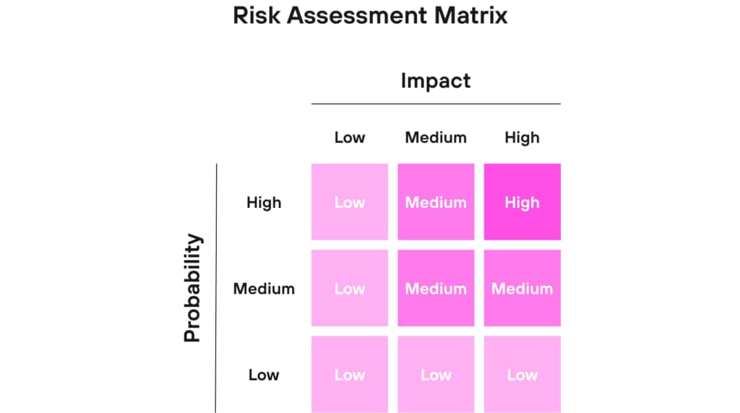
Budowanie rozwiązań opartych na chmurze obliczeniowej
6. Ocena ryzyka
Pomaga określić i zweryfikować potencjalne problemy, a także przygotować strategie, które będą im przeciwdziałać.
Pierwszy krok - identyfikacja możliwych zagrożeń.
Ocena ryzyka biznesowego - określenie potencjalnych zagrożeń, a następnie podział ich na kategorie:
Ryzyko “realizacji” (ryzyko niedostarczenia wymaganych rozwiązań); np. poleganie na dostawcach, niejasny zakres realizacji, nieskoordynowane wdrożenie, słabe zarządzanie projektem itp.
Ryzyko “korzyści” (ryzyko nieosiągnięcia oczekiwanych korzyści biznesowych); np. brak harmonizacji potrzeb firmy z pracą działu IT, standardy techniczne niedopasowane w architekturze, niespełnianie standardów bezpieczeństwa, brak wskaźników do oceny efektów biznesowych itp.
Po identyfikacji zagrożeń – nadanie priorytetów zgodnie z prawdopodobieństwem ich wystąpienia.
Do każdego elementu z obu kategorii ryzyka organizacja może stworzyć macierz z warstwową analizą prawdopodobieństwa i wpływu. Taka analiza pomaga zdefiniować czynniki ryzyka pod względem ich wpływu i prawdopodobieństwa wystąpienia (niskie, średnie lub wysokie).

Slide 10
Budowanie rozwiązań opartych na chmurze obliczeniowej
7. Plan wdrożenia
Cel - wsparcie migracji do chmury z przygotowaną mapą wdrożenia i wynikającym z niej zaleceniom.
Główne działania - ocena zależności projektów przejścia do chmury, wraz z ich kosztami i korzyściami.
Plan wdrożenia chmury powinien zawierać:
Ramy zarządzania procesem migracji do chmury, które są zgodne ze strategicznymi priorytetami biznesowymi, zasadami prowadzenia działalności, metodyką zarządzaniem projektami i politykami zarządzania danymi.
Rozlokowanie zasobów i zaplanowanie możliwości operacyjnych w celu spełnienia potrzeb i zapewnienia płynnego wdrożenia.
Sklasyfikowanie i priorytetyzacja projektów chmurowych zgodnie z sekwencją, harmonogramem i kamieniami milowymi projektu wdrożenia.
Określenie najlepszych praktyk i zaleceń istotnych z punktu widzenia udanego wdrożenia chmury.
Zaplanowanie nadzoru obejmującego zarządzanie wdrożeniem i ocenę efektywności przyjętej strategii chmurowej.

Slide 11
Budowanie rozwiązań opartych na chmurze obliczeniowej. Wirtualizacja i zarządzania zasobami oparte o podejście chmurowe. Rozwiązania dostawców – przegląd
Kontynuacja wykładu o podstawach rozwiązań chmurowych
Podejście organizacyjne do wdrażania projektów chmurowych
Mikroserwisy i konteneryzacja
Wirtualizacja
Porównanie rozwiązań chmurowych dostawców w kluczowych funkcjonalnościach

Slide 12
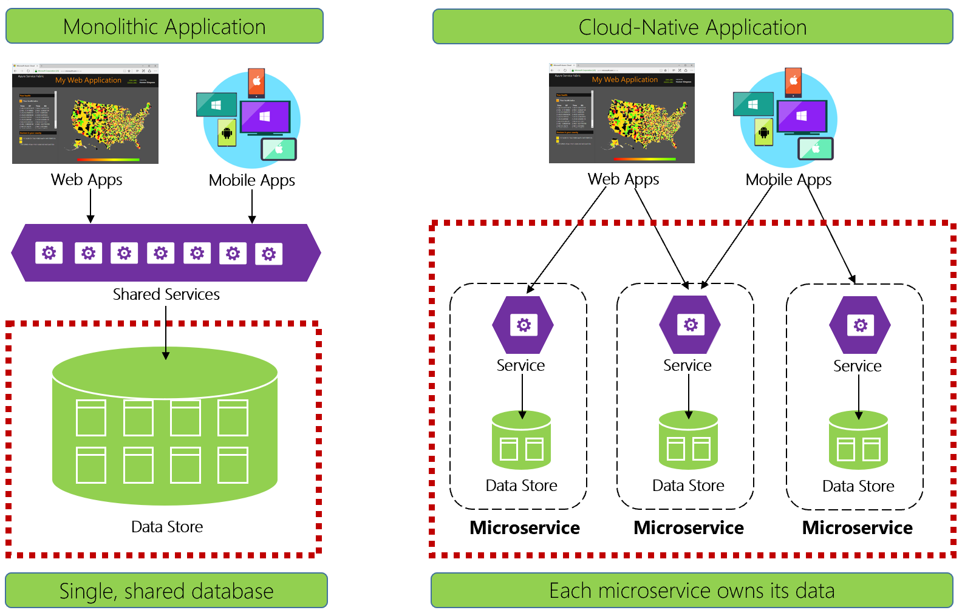
Podejście mikroserwisowe do budowy rozwiązań produkcyjnych – wstęp do podejścia chmurowego
Mikroserwisy - termin określający architekturę aplikacji i sposób ich wdrażania. W odróżnieniu od monolitycznych rozwiązań (zasada działania – rozmieszczenie poszczególnych części aplikacji w jej wnętrzu z wykorzystaniem relacyjnego modelu danych) , mikroserwisy dzielą je na mniejsze, niezależne od siebie komponenty.
Mikroserwisy są oddzielnymi częściami tej samej aplikacji – komponentami lub procesami. Programista może przygotowywać elementy aplikacji bez ingerencji w jej całą architekturę. Przyspiesza to proces tworzenia oprogramowania, czynią aplikację lżejszą. Zapobiega awarii całego systemu (jeśli jest problem, to tylko w jednym komponencie).

Slide 13
Wirtualizacja i zarządzania zasobami oparte o podejście chmurowe.
Konteneryzacja - duża ilość serwisów
Mikroserwisy powinny być instalowane, restartowane, bez wpływu na inne
każdy z serwisów ma własne zależności, konfiguracje
Podejścia:
współdzielenie systemu (wiele serwisów na jednym serwerze) = problemy
jeden serwis – jeden serwer = koszty

Slide 14
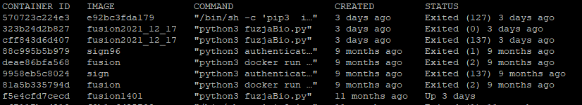
Wirtualizacja i zarządzania zasobami oparte o podejście chmurowe.
Konteneryzacja – omówienie podstawowych pojęć
Image – obraz aplikacji
Dockerfile – skrypt wdrożeniowy
Registry – magazyn gotowych obrazów
Container – instancja aplikacji utworzone z obrazu działająca na docelowym komputerze (uruchomiony obraz)
Dockerfile – przykład kodu
# syntax=docker/dockerfile:1
FROM ubuntu:18.04
COPY . /app
RUN make /app
CMD python /app/app.py
Lista kontenerów z przykładowego serwera

Slide 15
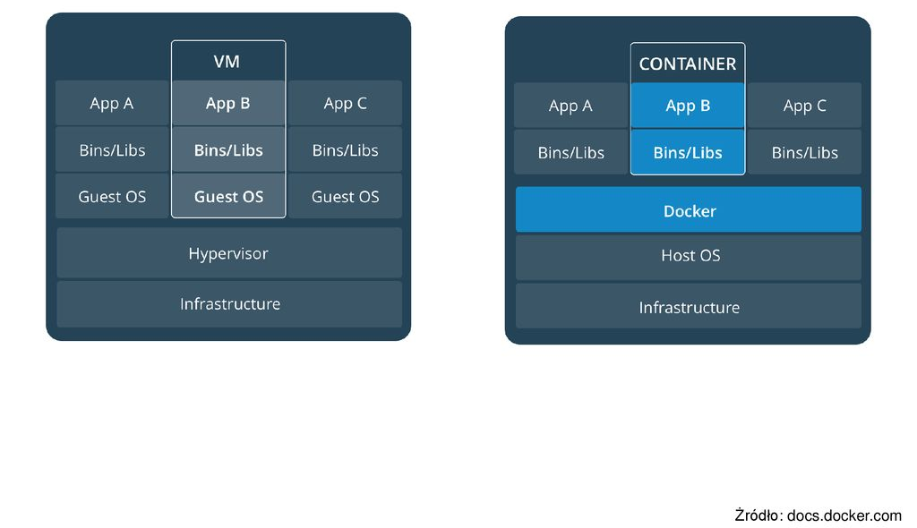
Wirtualizacja vs konteneryzacja
Proces, w którym tworzy się symulowane (wirtualne) środowisko najczęściej komputerowe wykorzystujące pewne ustalone zasoby fizyczne. Pojęcie obecnie popularne szczególnie w organizacjach, które stawiają na rozwój technologii oraz usprawnienia w zarządzaniu.
Za pomocą standardowego pakietu oprogramowania, określanego jako kontener, tworzony jest pakiet kodu aplikacji wraz z plikami konfiguracyjnymi, bibliotekami i zależnościami wymaganymi do uruchomienia aplikacji. Programiści i specjaliści IT mogą wdrażać aplikacje w różnych środowiskach.

Slide 16
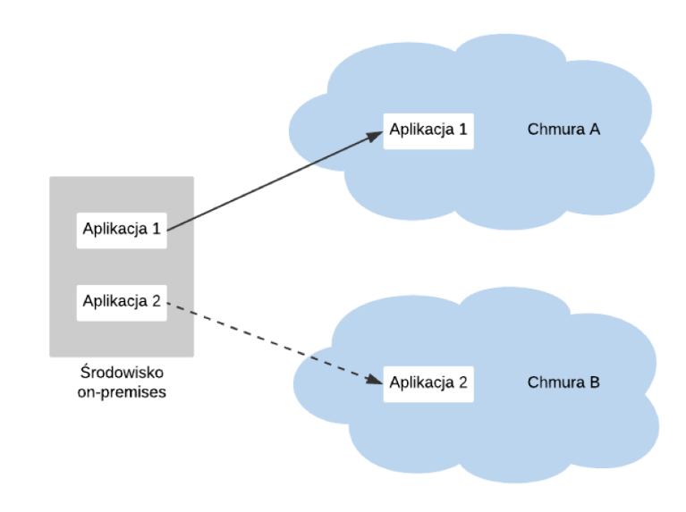
Wirtualizacja i zarządzania zasobami oparte o podejście chmurowe.
Multicloud
IaaS/PaaS

Slide 17
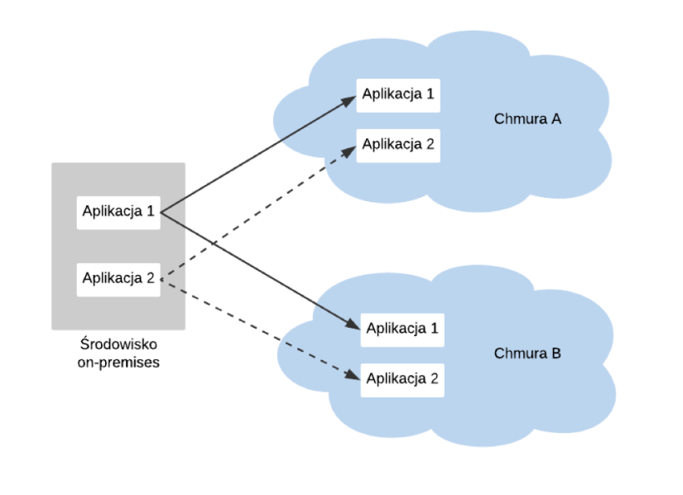
Wirtualizacja i zarządzania zasobami oparte o podejście chmurowe.
Multicloud
zrównoleglony IaaS

Slide 18
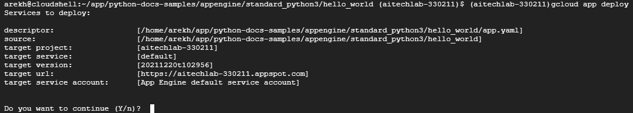
Wirtualizacja i zarządzania zasobami oparte o podejście chmurowe.
Platform-as-a-Service (PaaS)
Umożliwia użytkownikowi chmury wdrażanie aplikacji stworzonych lub nabytych przy użyciu języków programowania i narzędzi obsługiwanych przez dostawcę usług.
Użytkownik:
Ma kontrolę nad wdrożonymi aplikacjami i, ewentualnie, konfiguracjami środowiska hostingu aplikacji.
Nie zarządza ani nie kontroluje bazowej infrastruktury chmury, w tym sieci, serwerów, systemów operacyjnych czy pamięci masowej.
Nieszczególnie przydatne, gdy:
Aplikacja musi być przenośna.
Używane są zastrzeżone języki programowania.
Sprzęt i oprogramowanie muszą być dostosowane do potrzeb klienta, aby poprawić wydajność aplikacji.
Przykłady: Google App Engine, Windows Azure
‹#›

Slide 19
Wirtualizacja i zarządzania zasobami oparte o podejście chmurowe
Software-as-a-Service (SaaS)
Aplikacje są dostarczane przez dostawcę usług.
Użytkownik nie zarządza ani nie kontroluje bazowej infrastruktury chmury ani indywidualnych możliwości aplikacji.
Oferowane usługi obejmują:
Usługi dla przedsiębiorstw, takie jak:
zarządzanie przepływem pracy,
komunikacja,
podpis cyfrowy,
zarządzanie relacjami z klientami (CRM),
oprogramowanie desktopowe,
zarządzanie finansami,
geoprzestrzenne i wyszukiwanie.
Nieodpowiednie dla aplikacji działających w czasie rzeczywistym lub takich, w których dane nie mogą być hostowane na zewnątrz.
Przykłady: Gmail, Salesforce
‹#›

Slide 20
Wirtualizacja i zarządzania zasobami oparte o podejście chmurowe
Własna chmura
Realizowana z użyciem OpenStack – otwartego systemu operacyjnego w chmurze, używanego do tworzenia własnych środowisk jak i publicznych chmur
Obsługuje warstwę IaaS dla aplikacji i maszyn wirtualnych
Rozbudowany system zawierający 60 komponentów – usług kontrolujących najważniejsze aspekty chmury
Alternatywa „on-premise” dla dostawców publicznych: AWS, Google Cloud, MS Azure

Slide 21
Budowanie rozwiązań opartych na chmurze obliczeniowej. Wirtualizacja i zarządzania zasobami oparte o podejście chmurowe. Rozwiązania dostawców – przegląd
Kontynuacja wykładu o podstawach rozwiązań chmurowych
Podejście organizacyjne do wdrażania projektów chmurowych
Mikroserwisy i konteneryzacja
Wirtualizacja
Porównanie rozwiązań chmurowych dostawców w kluczowych funkcjonalnościach

Slide 22
Porównanie rozwiązań chmurowych dostawców w kluczowych funkcjonalnościach Compute Services
AZURE
Virtual Machines
Virtual Machines Scale Set
Cloud Services
Azure Kubernetes Service (AKS)
Service Fabric
Azure Fuinction
Container Instance
Azure Batch
Azure Autoscaling service
Azure Dedicated Host
AWS
Amazon EC2
Amazon EC2 Auto Scaling
Amazon Elastic Container Service
Amazon Elastic Kubernetes Service
Amazon Lightsail
AWS Batch
Amazon Elastic Beanstalk
Amazon Fargate
Amazon Lambda
Amazon Serverless Application Repository
AWS Outposts
VMWare Cloud on AWS
GCP
Google Compute Engine
Google App Engine
Cloud GPUs
Migrate from Compute Engine
Preemptible VMs
Shielded VMs
Sole-Tenant Nodes
Bare Metal
Recomender
VMWare Engine
Cloud Run

Slide 23
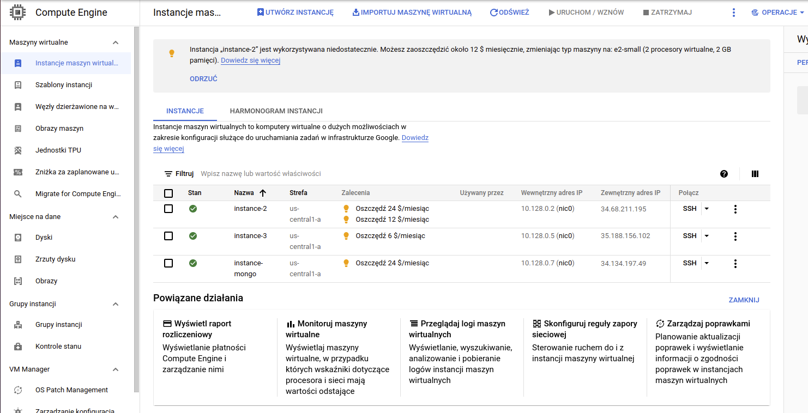
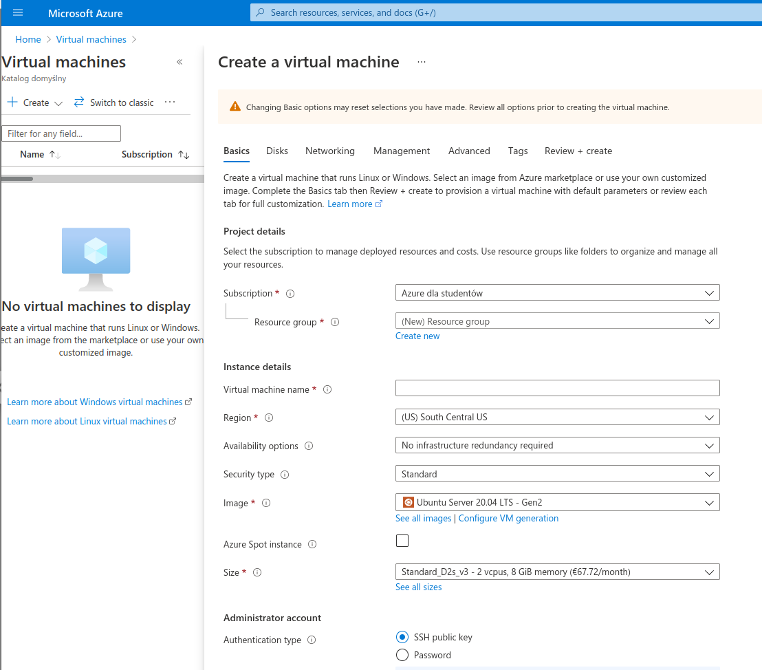
Porównanie rozwiązań chmurowych dostawców w kluczowych funkcjonalnościach Compute Services

Slide 24
Porównanie rozwiązań chmurowych dostawców w kluczowych funkcjonalnościach Storage Services
AZURE
Blob Storage
Queue Storage
File Storage
Disk Storage
Data Lake Storage
AWS
S3
Elastic Block Storage (EBS)
Elastic File System (EFS)
Amazon FSx for Lustre
Amazon FSx for Windows File Server
Amazon S3 Glacier
AWS Storage Gateway
GCP
Cloud Storage
Persistent Disk
Filestore
Data Transfer Service
Archival Storage
Cloud Storage for Firebase

Slide 25
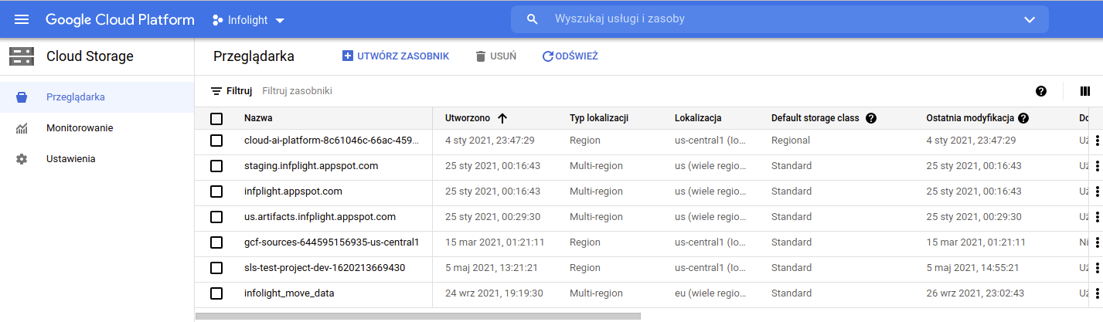
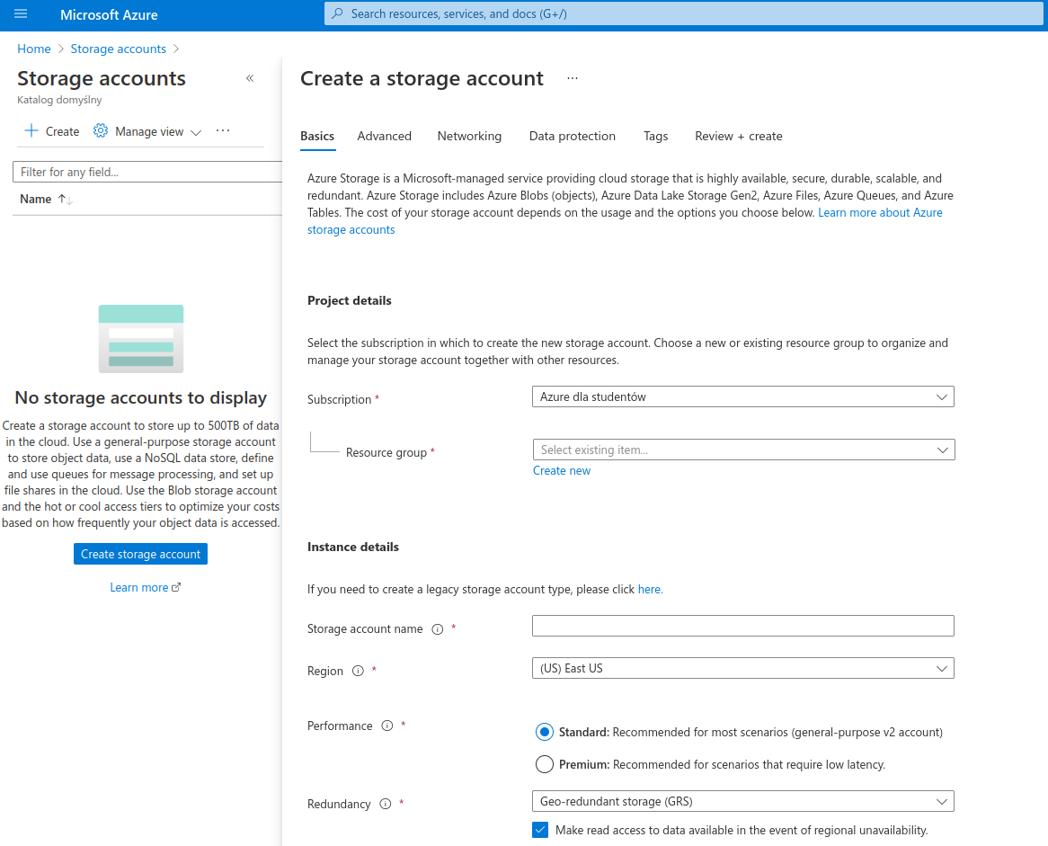
Porównanie rozwiązań chmurowych dostawców w kluczowych funkcjonalnościach Storage Services

Slide 26
Porównanie rozwiązań chmurowych dostawców w kluczowych funkcjonalnościach Database Services
AZURE
Azure SQL Database
Azure SQL Managed Instance
SQL Server on Virtual Machines
Azure Database for PostgerSQL
Azure Database for MySQL
Azure Database for MariaDB
Azure Cosmos DB
Azure Cache for Redis
Azure Database Migration Service
Azure Managed Instance for Apache Cassandra
AWS
Aurora
Relational Database Service
RDS on VMWare
DynamoDB
ElastiCache
Redshift
Neptune
Quantum Ledger Database
Timestream
DocumentDB
Database Migration Services
GCP
Google Cloud SQL
Google Cloud Datastore
Google Cloud Bigtable
Cloud Spanner
Memorystore
Firestore
Bare Metal
Database Migration Services

Slide 27
Porównanie rozwiązań chmurowych dostawców w kluczowych funkcjonalnościach ML/AI
AZURE
Azure Machine Learning
Azure Cognitive Services
Azure Bot Service
Anomaly Detector
Content Moderator
Azure Databricks
Azure Open Datasets
Data Science Virtual Machine
Custom Vision
Immersive Reader
Kinetic DK
Personaliser
AWS
SageMaker
Amazon Comprehend
Amazon Lex
Amazon Polly
Amazon Rekognition
Amazon Translate
Amazon Transcribe
Amazon Elastic Inference
Amazon Forecast
Amazon Textract
AmazonPersonalize
Amazon Deep Learning AMIs
AWS DeepLens
AWS DeepRacer
Apache MXNet on AWS
Tensorflow on AWS
AWS Inferentia
GCP
AI Platform - Vertex
Cloud AutoML
AI Infrastructure
Speech-To-Text
DialogFlow
Vision AI
Video AI
Cloud Natural Language
Cloud Translation
AutoML Table

Slide 28
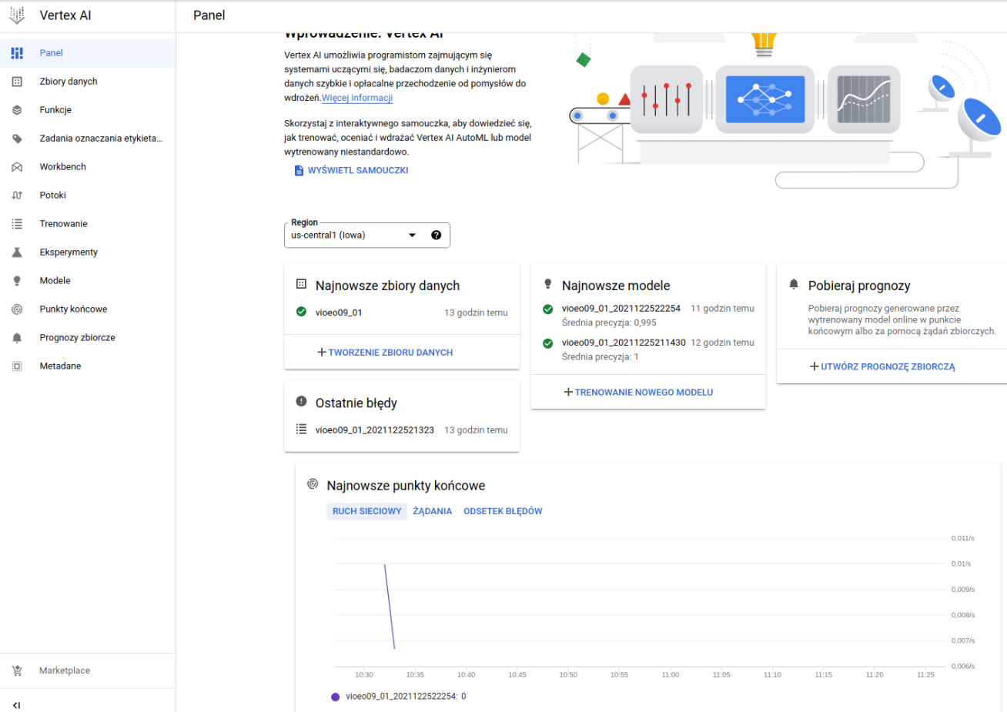
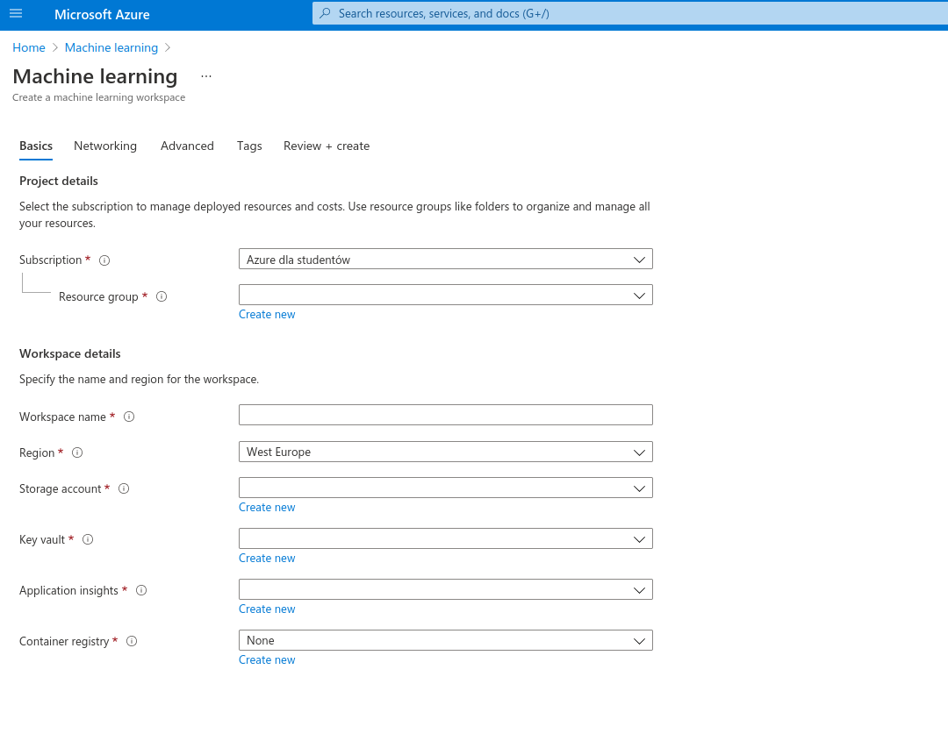
Porównanie rozwiązań chmurowych dostawców w kluczowych funkcjonalnościach ML/AI

Slide 29
Porównanie rozwiązań chmurowych dostawców w kluczowych funkcjonalnościach Serverless Computing
Azure
Functions
AWS
AWS Lambda
AWS Fargate
AWS EventBridge
AWS Step Functions
Amazon SQS
Amazon SNS
Amazon API Gateway
AWS AppSync
Amazon RDS Proxy
Amazon Aurora Serverless
GCP
Google Cloud Functions
Cloud Run
App Engine
Workflows

Slide 30
Management and Governance
Azure
Automation
Azure Advisor
Azure Backup
Azure Lighthouse
Azure Migrate
Azure Managed Applications
Azure Mobile App
Azure Policy
Azure Resource Manager
Azure Resource Manager Template
Azure Blueprint
Cloud Shell
Azure Cost Management and Billing
Log Analitics
Microsoft Azure Portal
Network Watcher
AWS
Amazon CloudWatch
AWS Autoscaling
AWS Control Tower
AWS Systems Manager
AWS CloudFormation
AWS CloudTrail
AWS Config
AWS OpsWorks
AWS Service Catalog
AWS Trusted Advisor
AWS Personal Health Dashboard
AWS Managed Services
AWS Console Mobile Application
AWS License Manager
AWS Well-Architected Tool
GCP
Cloud Shell
Cloud Console
Cloud Deployment Manager
Cloud Mobile App
Cloud APIs
Private Catalog
Cost Management
Inteligent Management

Slide 31
Porównanie rozwiązań chmurowych dostawców w kluczowych funkcjonalnościach
"Zasadniczo, AWS, Microsoft Azure oraz Google Cloud Platform oferują dość zbliżone zestawy usług związanych z przetwarzanie i przechowywaniem danych oraz funkcjami sieciowymi. We wszystkich znajdziemy te same elementy, typowe dla chmury: daleko idącą samoobsługę, natychmiastowe dostarczanie klientom działających systemów, automatyczne skalowanie, a także usługi z dziedziny bezpieczeństwa czy zarządzania tożsamością."
Dla konkretnych zastosowań należy brać pod uwagę każde z nich podczas analizy

Slide 32
Dziękuję za uwagę
Arkadiusz Harasimiuk

